Slide 1
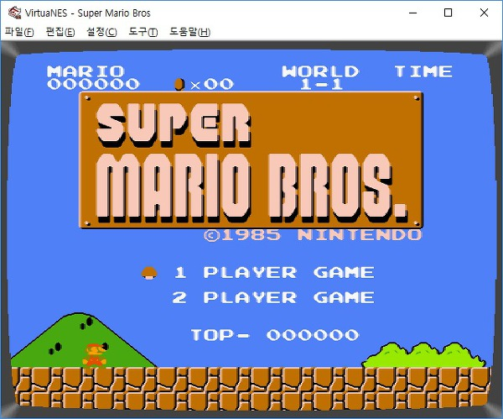


게임
제일 초창기의 슈퍼마리오https://www.youtube.com/watch?v=BmDT1eq23l4
슈퍼마리오
닌텐도의 대표 비디오 게임인 마리오 시리즈의 핵심이 되는 본가 시리즈 입니다.
미야모토 시게루가 슈퍼 마리오브라더스부터 슈퍼 마리오 Wii 갤럭시 어드벤처까지 프로듀서를 맡았고, 현재는 뉴 슈퍼 마리오브라더스를 시작으로 테즈카 타카시가 2D 마리오의 프로듀서를 슈퍼 마리오 Wii 2: 갤럭시 어드벤처 투게더를 시작으로 코이즈미 요시아키가 3D 마리오의 프로듀서를 맡고 있으면서 슈퍼 마리오 시리즈를 이끌어가고 있습니다. 이 게임이 파생되어 여러가지 게임이 탄생하기도 하였습니다.
초창기 마리오의 리메이크 작 현재 마리오를 더 많이 알리게 된 작품
https://www.youtube.com/watch?v=m1loABxF5oQ
마리오에서 파생된 게임인 마리오 카트https://www.youtube.com/watch?v=hnYyaArFF44

Slide 2
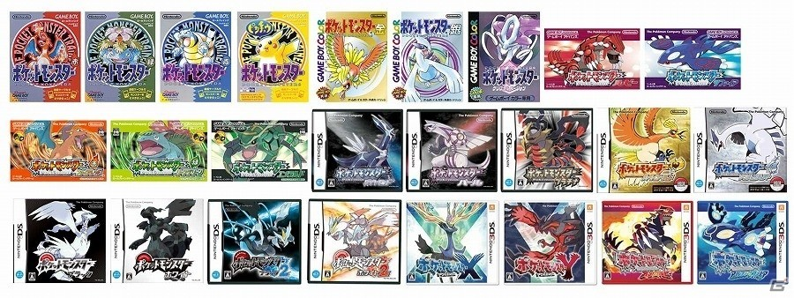
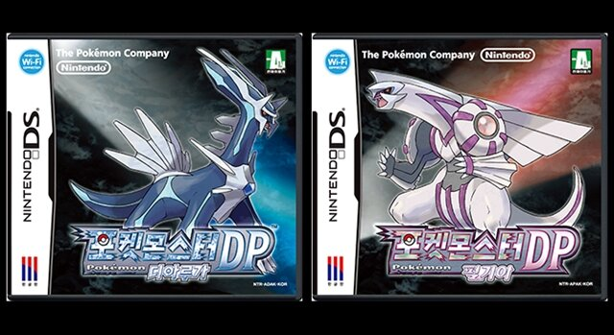
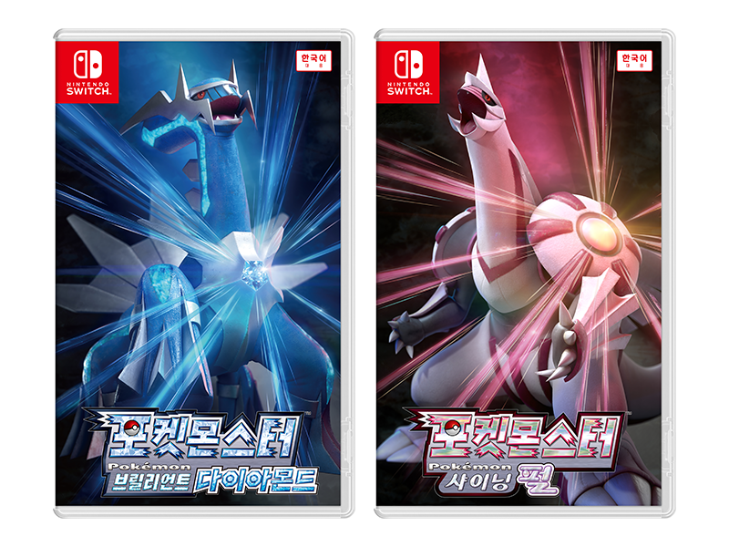

게임
역대 포켓몬 게임 시리즈이며 현재진행형으로 꾸준히 신작들이 나오고 있습니다.
포켓몬스터
전 세계 미디어 믹스 총매출 1위(약 1020억 달러)의 전 세계적 문화적 현상이라고 불릴 만큼의 최고의 콘텐츠입니다. 포켓몬스터 시리즈의 전체 판매량은 약 3억 6,800만장으로 판매량 1위인 마리오 시리즈에 이어 2위에 해당하며 전 세계의 모든 RPG 시리즈 중 가장 많이 팔린 시리즈이기도 합니다.
원작자는 타지리 사토시이며 여러가지의 버전이 있습니다.
다이아몬드 펄 기라티나 시리즈는 이들 중 가장 역작으로 불리는 작품입니다.
https://www.youtube.com/watch?v=uCXPE2w6HIQ
또한 최근 리메이크 작으로 다시 출시되어 관심을 얻고 있습니다.
https://www.youtube.com/watch?v=O3iauQ-qbfQ

Slide 3
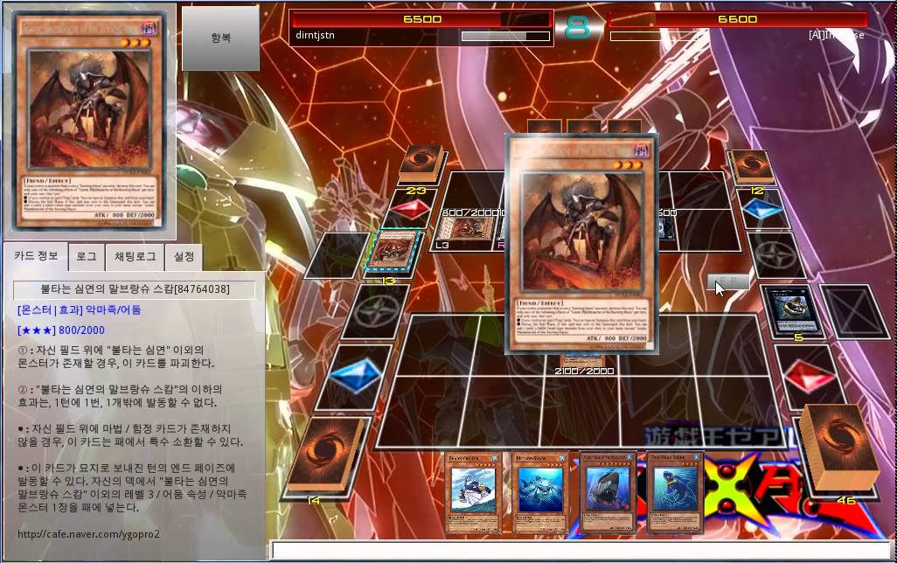

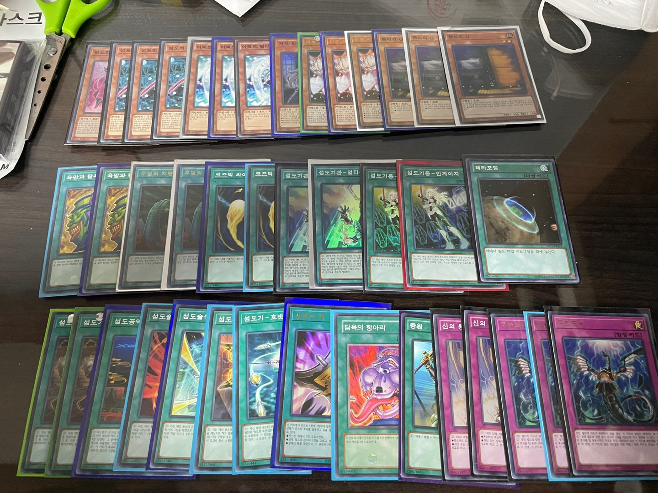
게임
온라인 게임인 유기오 프로
https://www.youtube.com/watch?v=KbNigFwSpGI
遊☆戯☆王
위의 애니매이션에서 설명을 했으니 생략하겠습니다. 기네스북에 오른만큼 실제 카드 플레이도 활발하게 진행되고 있습니다. 유기오 프로, 듀얼링크스등. 여러 온라인게임 및 실제로 카드를 구매하여 오프라인 대회 또한 즐길 수 있고 세계대회까지 있는 규모가 큰 게임 입니다.
온라인 게임인 듀얼 링크스https://www.youtube.com/watch?v=s1gCMi1ipEE
실제로 제가 즐겨하는 카드들의 사진들을 찍은 것입니다.
어떻게 보면 유치하다고 생각할 수도 있지만 생각할 점들이 많은 전략게임입니다.

Slide 4
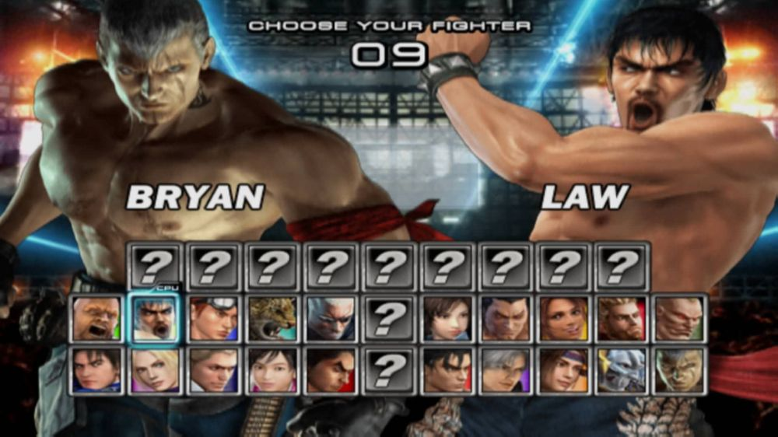
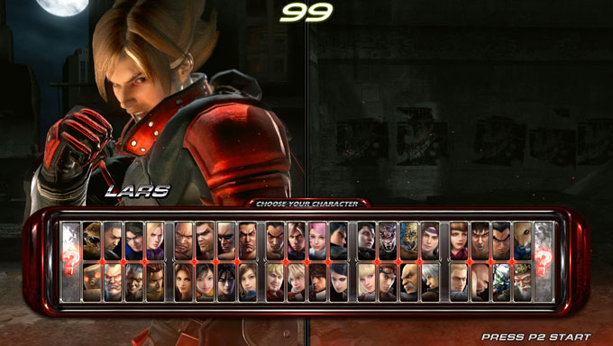
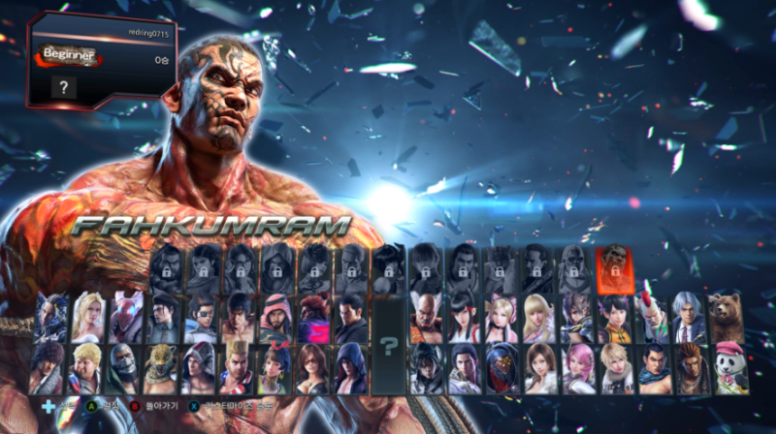
게임
鉄拳/TEKKEN
철권시리즈는 일본의 반다이 남코 엔터테인먼트에서 제작하는 3D 대전격투게임 입니다. 현재 메인 프로듀서는 마이클 머레이 입니다. 현재는 그래픽적인 문제 여러 챔피언 등의 추가 등으로 7개의 게임 시리즈가 나왔습니다.
각 시리즈들의 챔피언 선택을 보면 그래픽의 변화 양상을 알 수 있습니다.
5-https://www.youtube.com/watch?v=gbHcJ9iPBbU
6-https://www.youtube.com/watch?v=pVRGpok4QDU&list=PLYcBCM8A_JWSE92_kTSK9C0qJKeYnEXvR&index=2
7-https://www.youtube.com/watch?v=uHLbDntcE1I

Slide 5
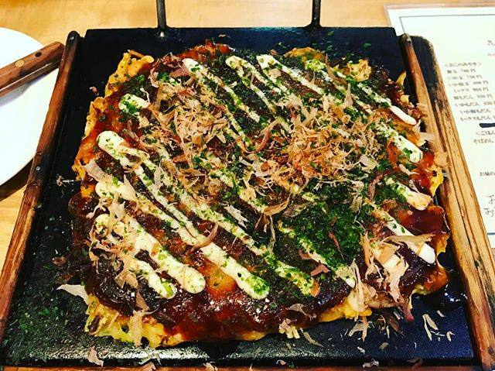
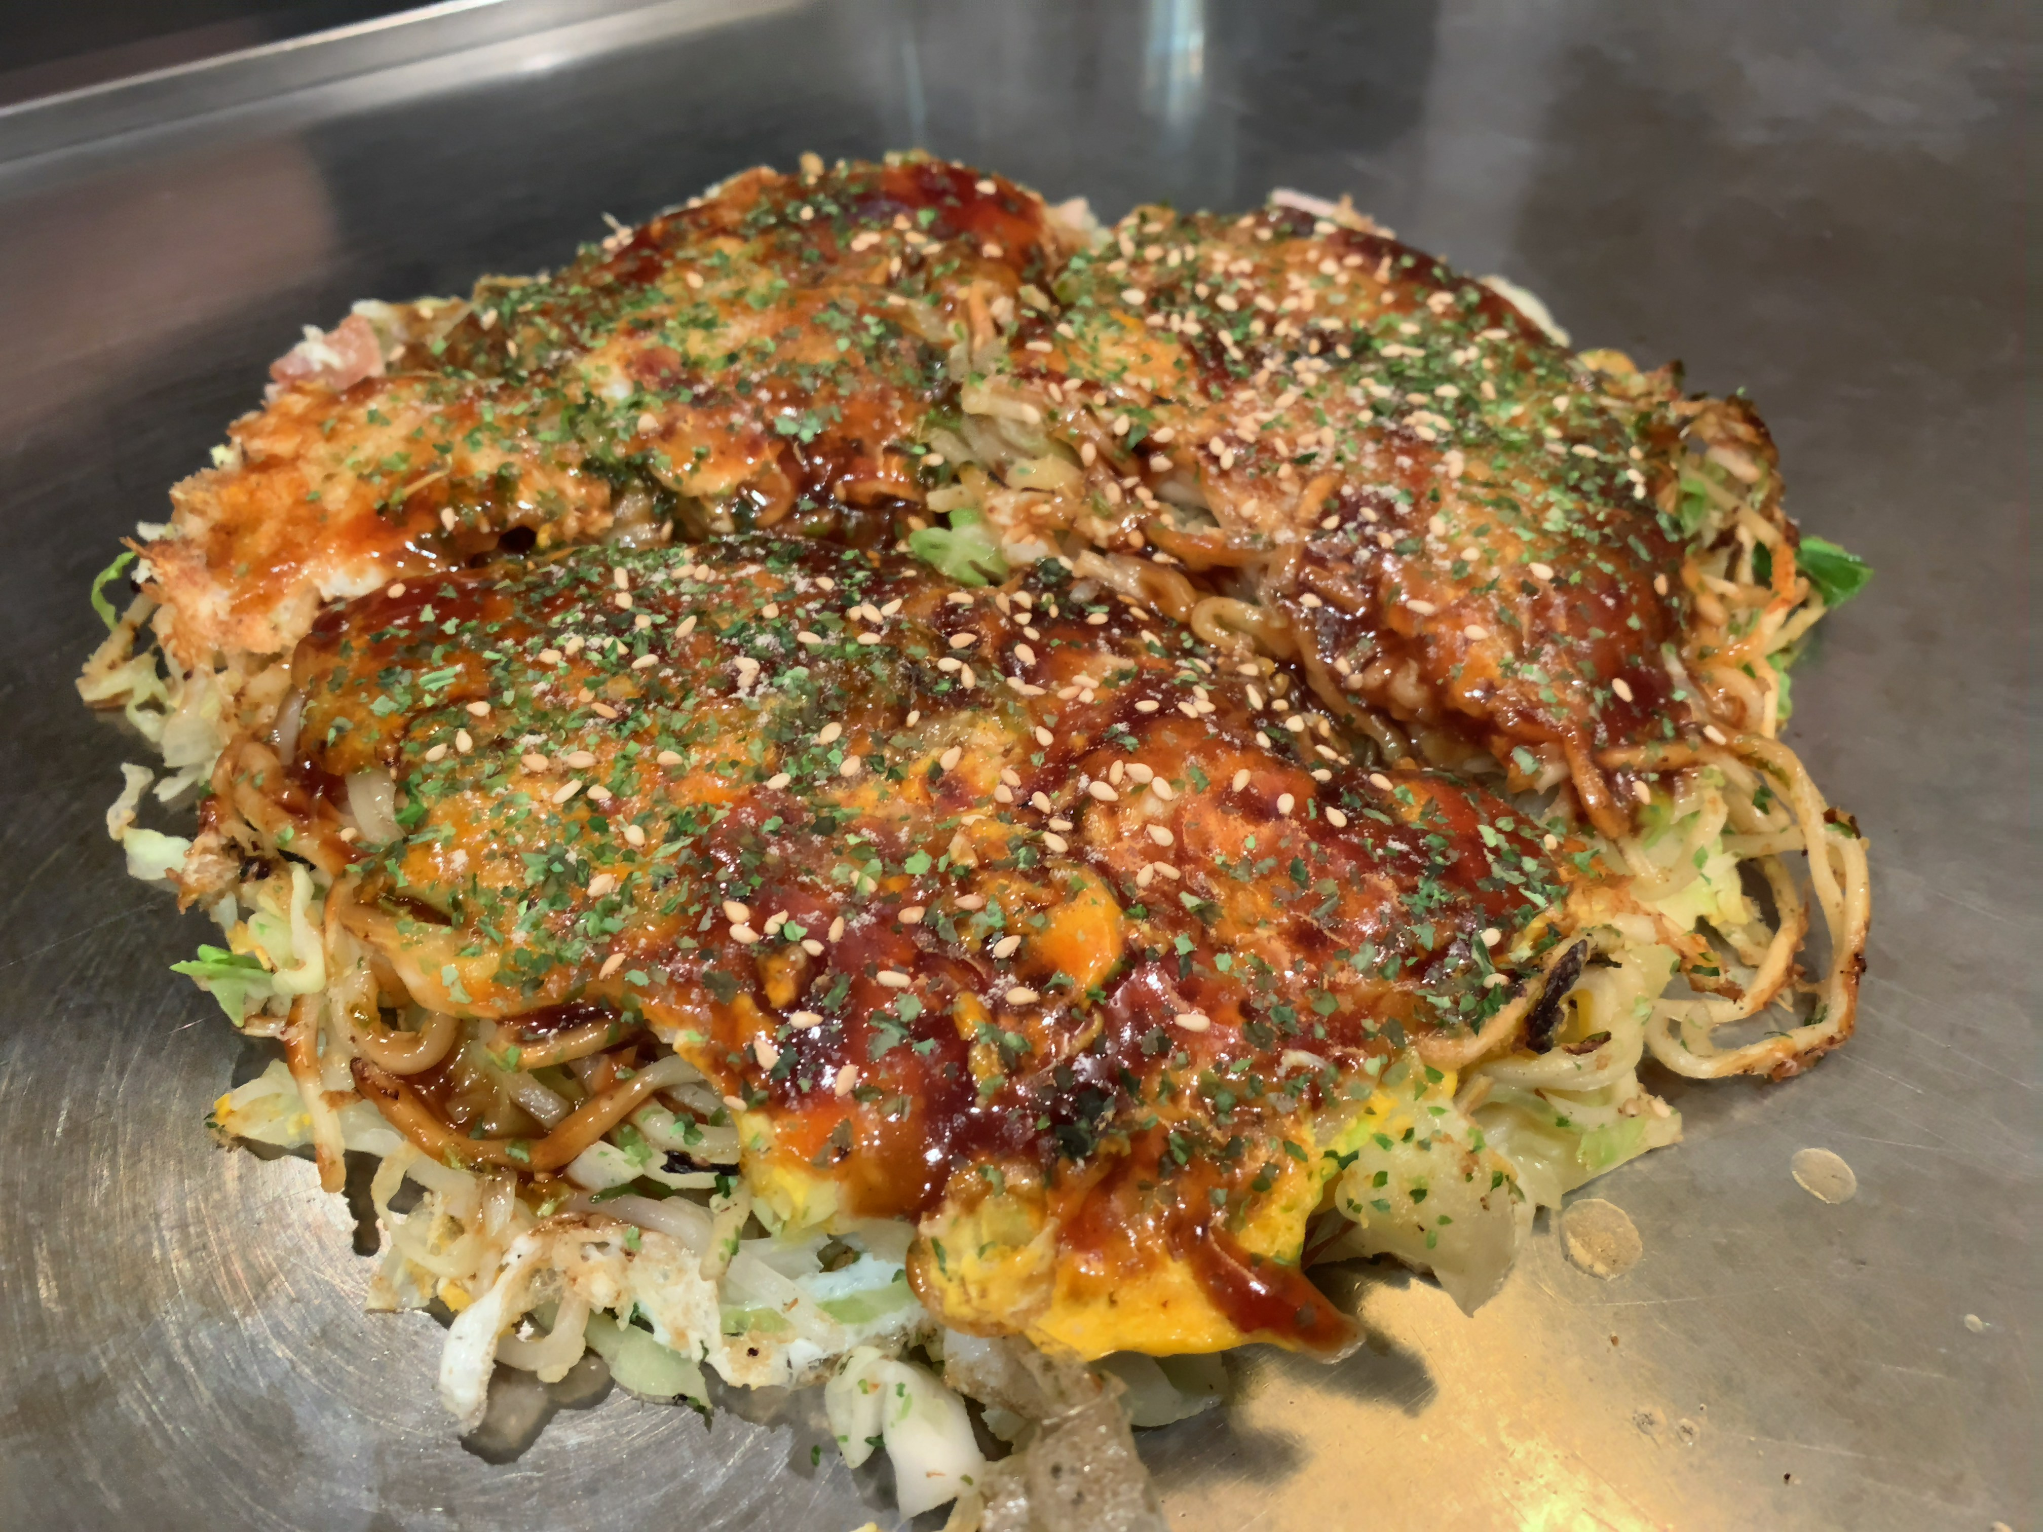
음식
お好み焼き(오코노미야키)
일본식 지짐으로 양배추, 달걀, 밀가루 등으로 반죽하고 겉에는 삼겹살을 3장 정도 붙여서 지집니다. 양면이 구워진 후에는 가쓰오부시와 특유의 오코노미야키 소스, 마요네즈 등을 위에 뿌려서 먹는 음식입니다.
오코노미야키의 사진
제조법:https://www.youtube.com/watch?v=yak4fWalsac

